Slide 1

Proyecto final: Propuesta de proyecto
Objetivo Especificar las directivas de la primera entrega del proyecto final del curso

Slide 2

Contenido
Descripción de la entrega
Aspectos generales
Diferenciadores
Funcionalidad
Equipo de desarrollo
Entregable
Ejemplos (Tipos de juegos)

Slide 3

Descripción
Aspectos generales
Diferenciadores
Funcionalidad
Proyecto final del curso
Desarrollar un videojuego usando la librería python-arcade
Crear un juego funcional usando el lenguaje python
Aplicar los conceptos de programación orientada a objetos aprendidos durante el curso
Ser original y creativo

Slide 4


Descripción
Aspectos generales
Diferenciadores
Funcionalidad
Nombre del juego
Nombre corto, llamativo y creativo
Breve descripción del juego
Uno o dos párrafos
Explicar temática, objetivos, dinámicas, etc

Slide 5


Descripción
Aspectos generales
Diferenciadores
Funcionalidad
Oportunidad
Juegos relacionados o parecidos
¿Que diferencia su juego?
Público objetivo
¿A qué clase de público va dirigido su juego?

Slide 6
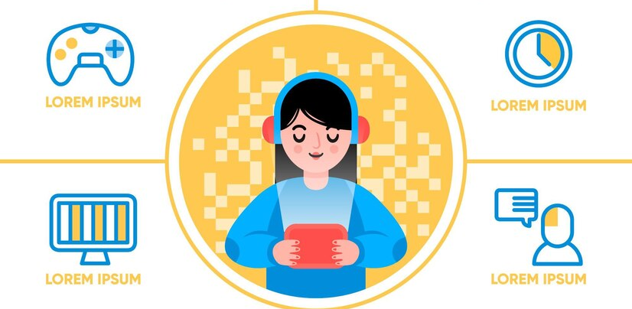
Descripción
Aspectos generales
Diferenciadores
Funcionalidad
Funcionalidades específicas
Descripción de las dinámicas
Modos de juego
Configuraciones
Funcionalidades
transversales
Están presentes en todos los modos (o en varios)
Permiten dar soporte a las funcionalidades específicas

Slide 7
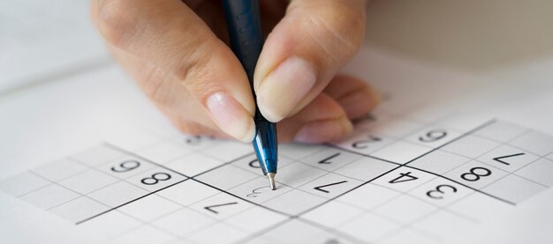

Descripción
Aspectos generales
Diferenciadores
Funcionalidad
Ejemplo: juego de sudoku
Funcionalidades específicas
Juego contra la máquina
Juego multijugador
Modo “cinco en uno”
Modo 1-9
Modo 1-15
Funcionalidades transversales
Registrarse
Seleccionar el nivel de dificultad
Iniciar una partida nueva
Suspender una partida
Continuar con una partida suspendida
etc

Slide 8
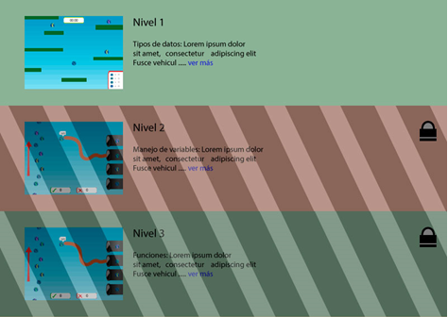
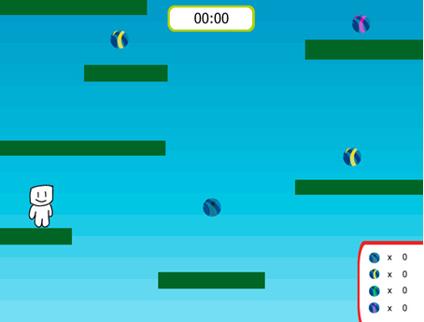
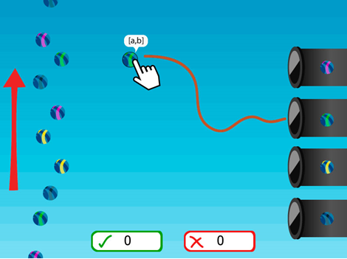
Descripción
Aspectos generales
Diferenciadores
Funcionalidad
Descripción de la Interfaz de Usuario
Nivel menu:
Presenta al usuario todos los niveles habilitados, los niveles bloqueados se muestran con un candado.
Controles:
La selección de niveles se aplica por medio del clic izquierdo del cursor.
Presentar imágen y descripción
Considerar cada uno de los tipos de niveles (menús, escenarios, etc)
Nivel 1:
Plataforma: se debe saltar de plataforma en plataforma sin caer al vacío y cogiendo los orbes de poder
Controles:
Se controla el personaje con las flechas del teclado (izquierda/derecha o A/D) y se salta con la barra espaciadora
Nivel 2:
Lleve los orbes a los tubos correspondientes de acuerdo con su color antes de que se acabe el tiempo
Controles:
Con el ratón se agarran los orbes y se arrastran mediante “drag and drop”

Slide 9

Funcionalidad
Equipo de desarrollo
Entregable
Tipos de videojuegos
Descripción del equipo de desarrollo
Nombres
Dedicación presupuestada al proyecto (en horas semanales)
Nivel de experiencia programando

Slide 10

Funcionalidad
Equipo de desarrollo
Entregable
Tipos de videojuegos
Entregable
Documento en PDF
El nombre del documento es el nombre del juego
Las secciones del documento son las previamente descritas
Entrega a través de MiCampus
https://drive.google.com/file/d/12cS6TTkImoT9kNFy9znNCsKiL1-6aTVD/view?usp=drive_link

Slide 11
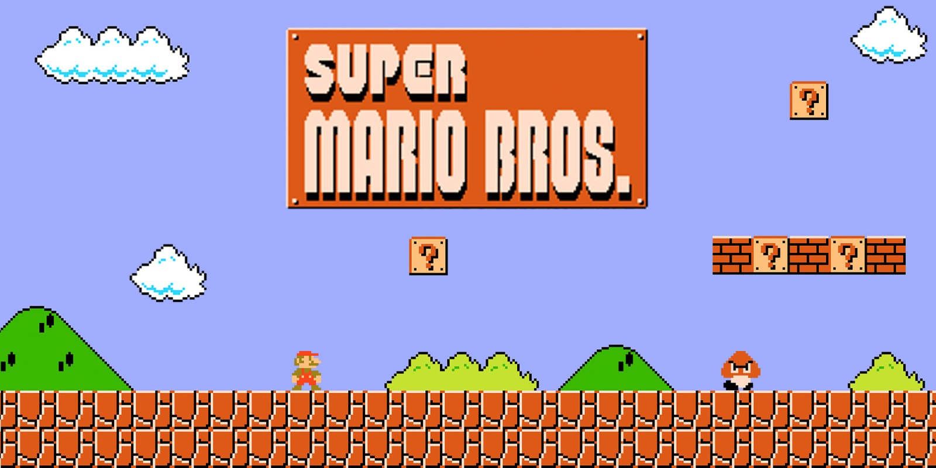
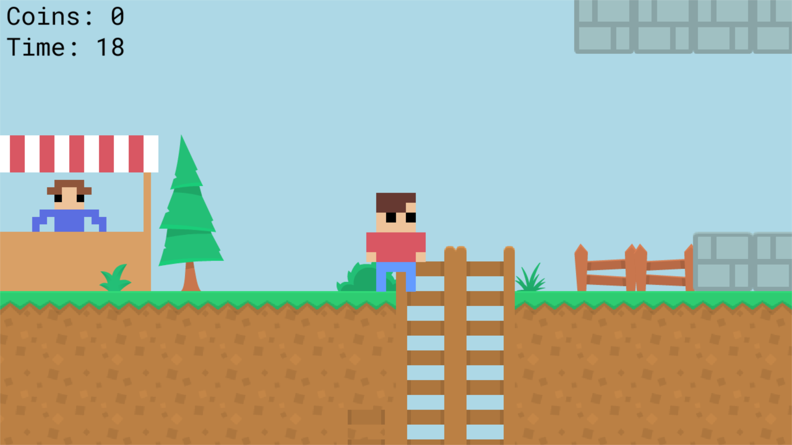
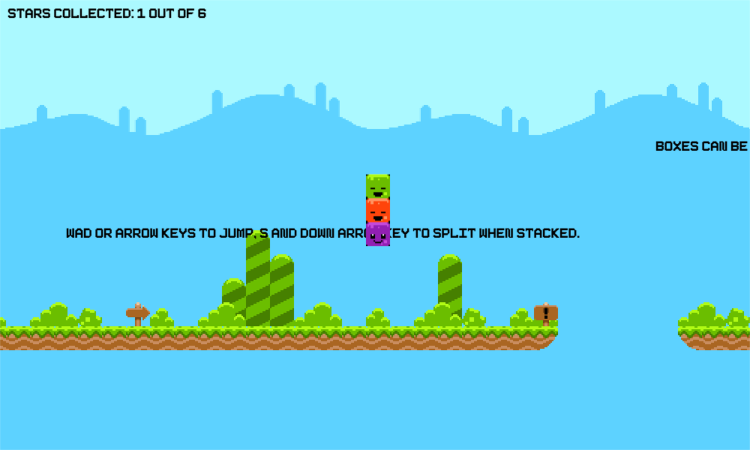
Funcionalidad
Equipo de desarrollo
Entregable
Tipos de videojuegos
Juego de plataforma
Se centran en que el personaje principal se desplace por diferentes plataformas y obstáculos para alcanzar un objetivo. Esto puede incluir saltar sobre enemigos, evitar trampas y recoger objetos.
Ejemplos en Python Arcade
https://github.com/python-discord/game-jam-2020/tree/master/Finalists/the-friendly-snakes
https://github.com/python-discord/game-jam-2020/tree/master/Finalists/gamer_gang

Slide 12
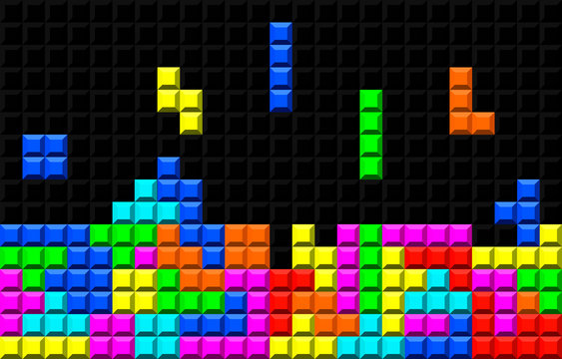
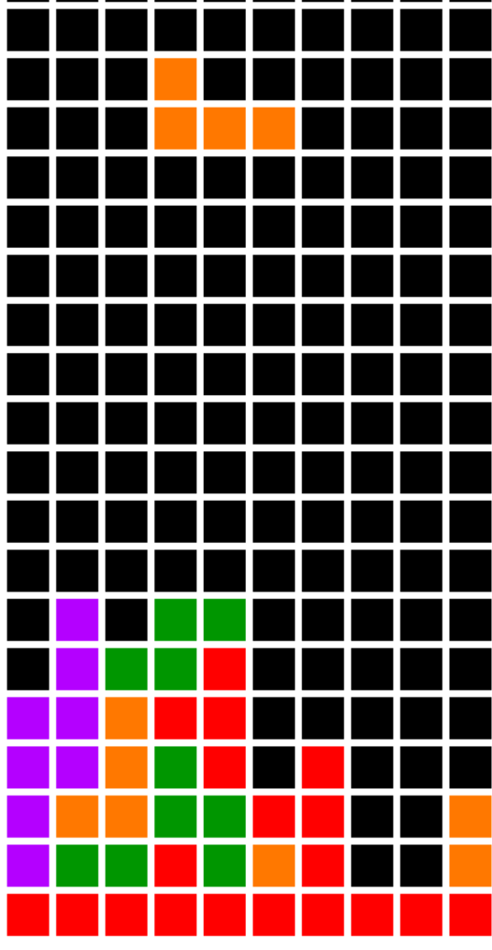
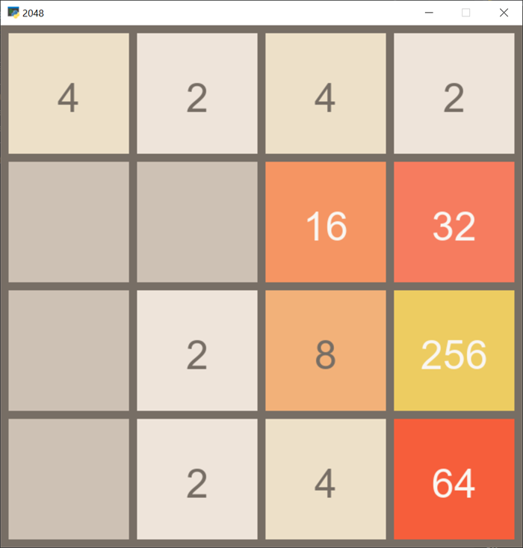
Funcionalidad
Equipo de desarrollo
Entregable
Tipos de videojuegos
Juego de rompecabezas (puzzle)
Desafían la lógica y la resolución de problemas. Los jugadores deben resolver acertijos o manipular objetos para avanzar en el juego.
Ejemplos en Python Arcade
https://api.arcade.academy/en/latest/examples/tetris.html#tetris
https://github.com/pvcraven/2048

Slide 13
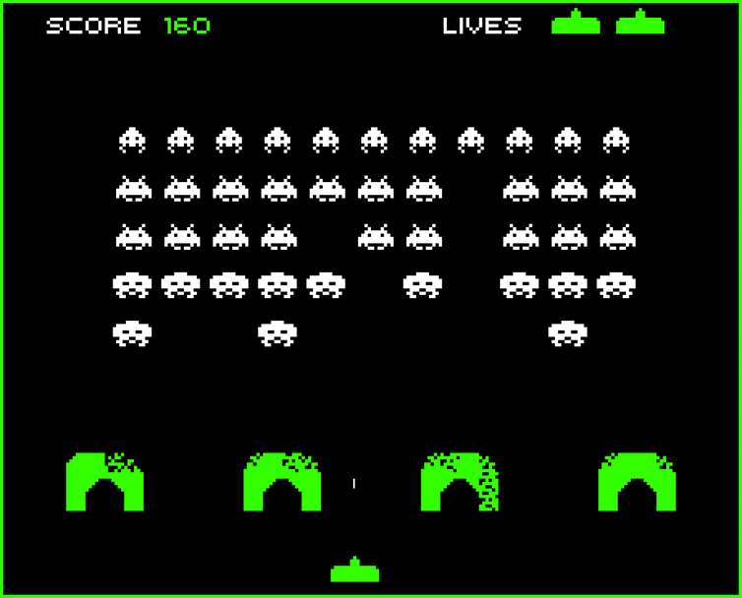
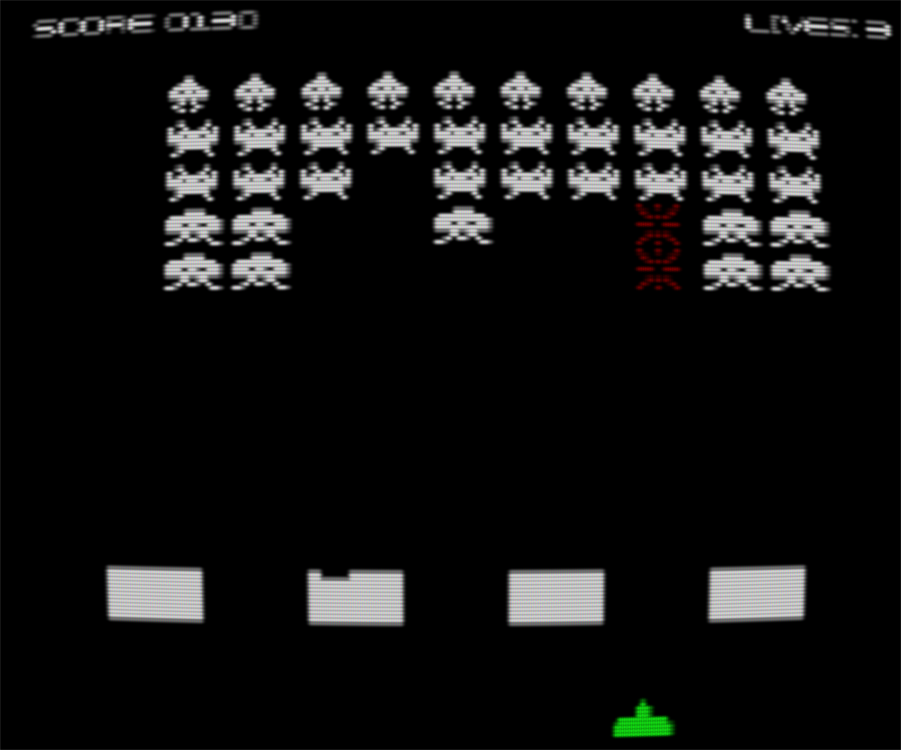
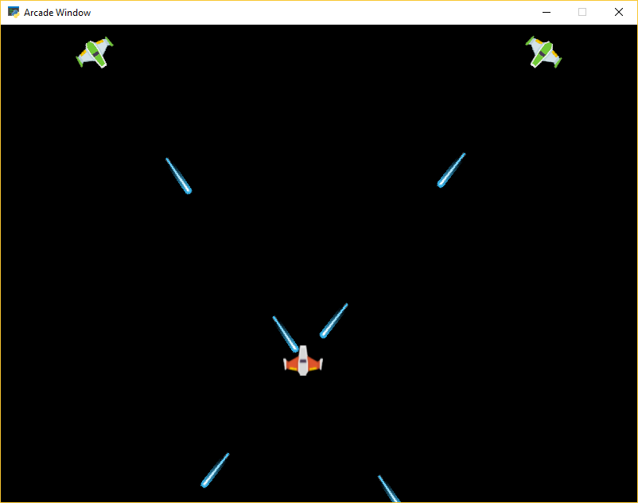
Funcionalidad
Equipo de desarrollo
Entregable
Tipos de videojuegos
Juego de disparos
Los juegos de disparos ponen al jugador en el control de un personaje armado que debe derrotar enemigos o enfrentar desafíos a través del uso de armas o proyectiles.
Ejemplos en Python Arcade
https://github.com/pvcraven/space_invaders
https://api.arcade.academy/en/latest/examples/sprite_bullets_enemy_aims.html#sprite-bullets-enemy-aims

Slide 14
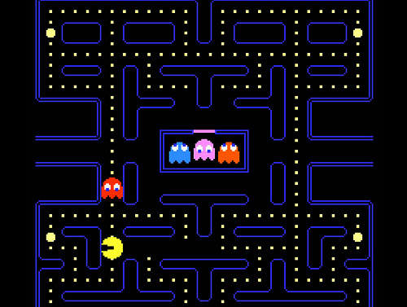
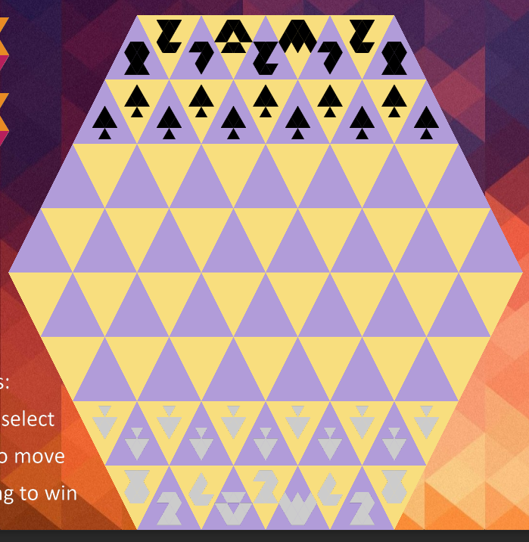

Funcionalidad
Equipo de desarrollo
Entregable
Tipos de videojuegos
Juego de Estrategia
Requieren planificación y toma de decisiones estratégicas. Los jugadores pueden gestionar recursos, ejércitos o ciudades para alcanzar un objetivo.
Ejemplos en Python Arcade
https://github.com/python-discord/game-jam-2020/tree/master/Finalists/TriChess
https://api.arcade.academy/en/latest/examples/sprite_bullets_enemy_aims.html#sprite-bullets-enemy-aims

Slide 15
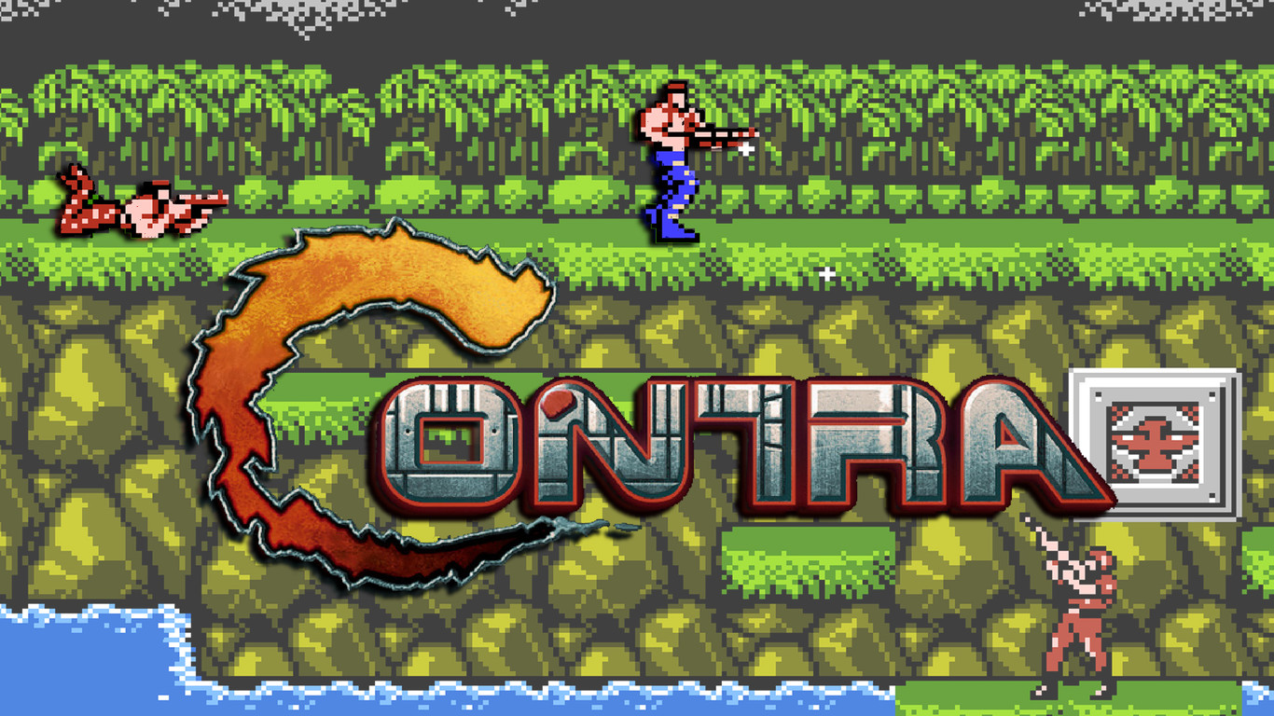
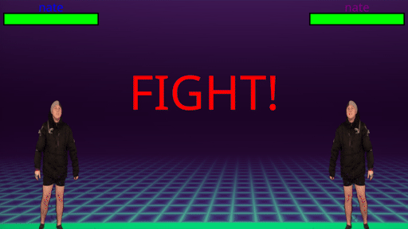
Funcionalidad
Equipo de desarrollo
Entregable
Tipos de videojuegos
Juego de acción
Los juegos de acción son conocidos por la intensidad y la emoción. Los jugadores enfrentan desafíos que requieren reflejos rápidos, habilidades de combate y la capacidad de tomar decisiones rápidas bajo presión. Estos juegos pueden involucrar batallas contra enemigos, disparos, luchas cuerpo a cuerpo y más.
Ejemplos en Python Arcade
https://github.com/njbittner/battle-bros-pyarcade

Slide 16
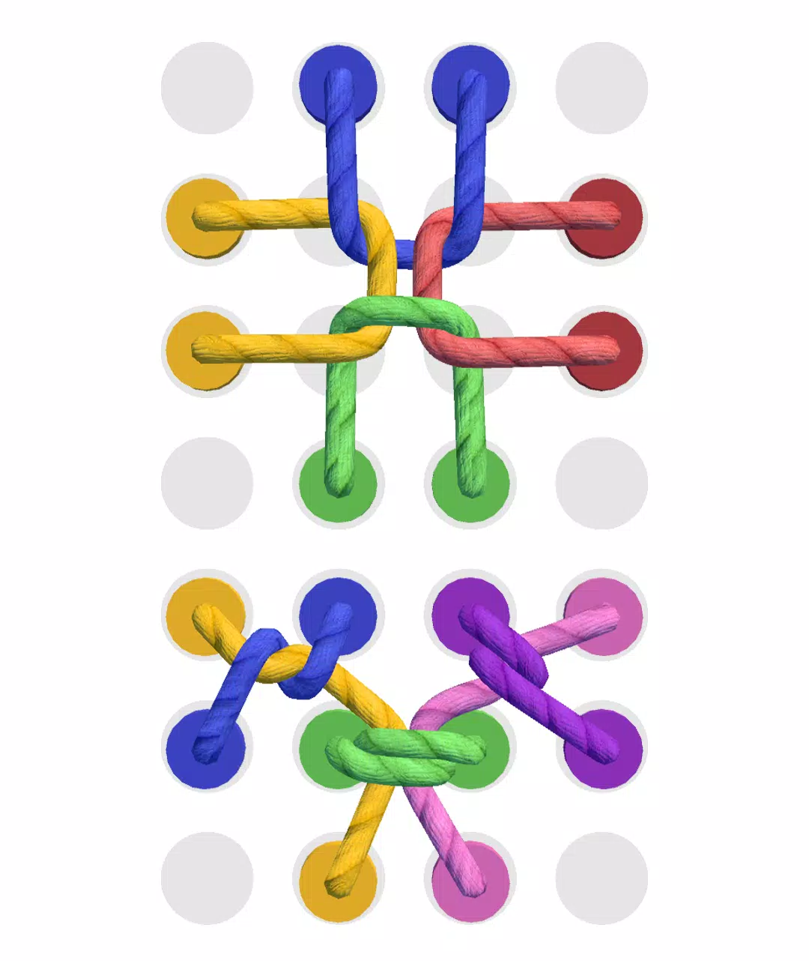
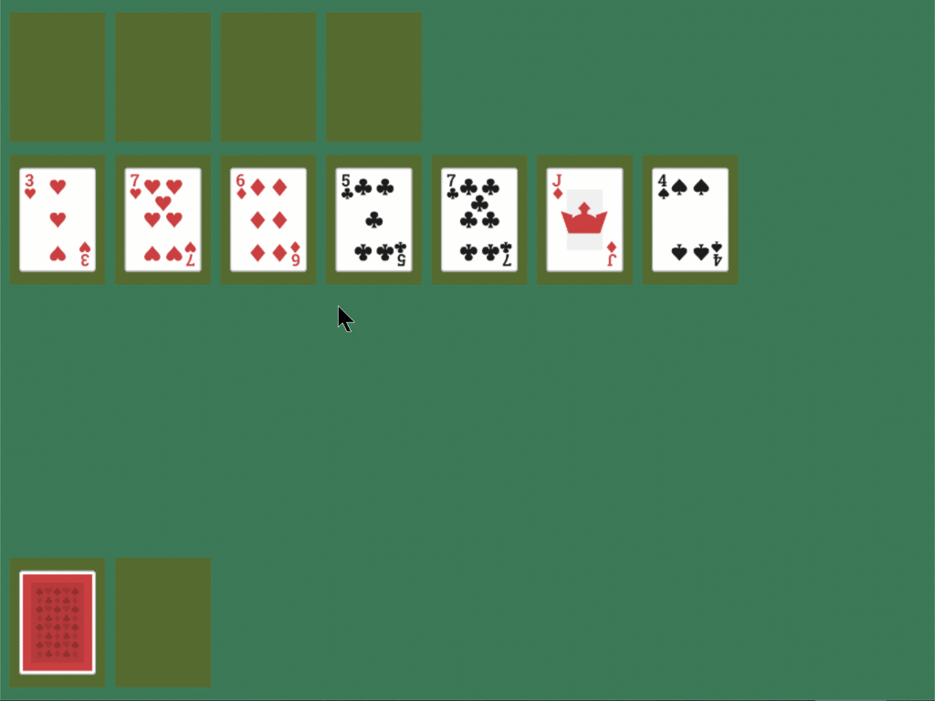
Funcionalidad
Equipo de desarrollo
Entregable
Tipos de videojuegos
Juego de lógica
Son aquellos que desafían la capacidad del jugador para resolver problemas y tomar decisiones estratégicas, a menudo acompañados de la necesidad de coordinación y precisión. Estos juegos ponen énfasis en la destreza mental y la capacidad para superar desafíos mediante el uso de la lógica y la agudeza.
Ejemplos en Python Arcade
https://github.com/njbittner/battle-bros-pyarcade

Slide 17
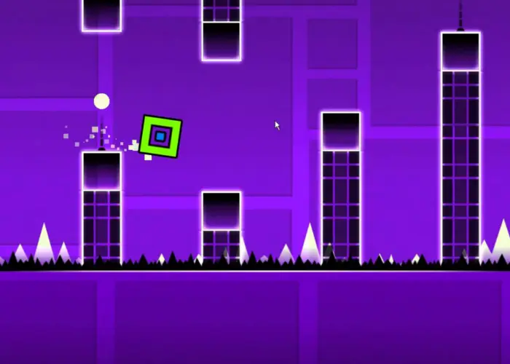
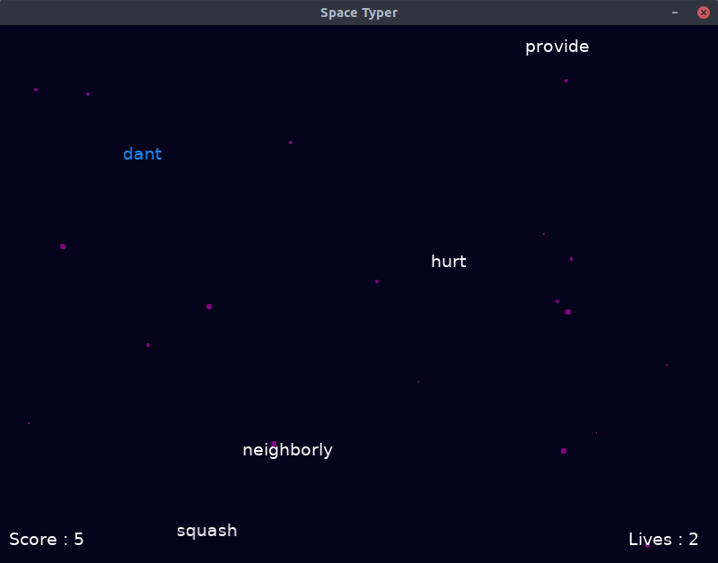
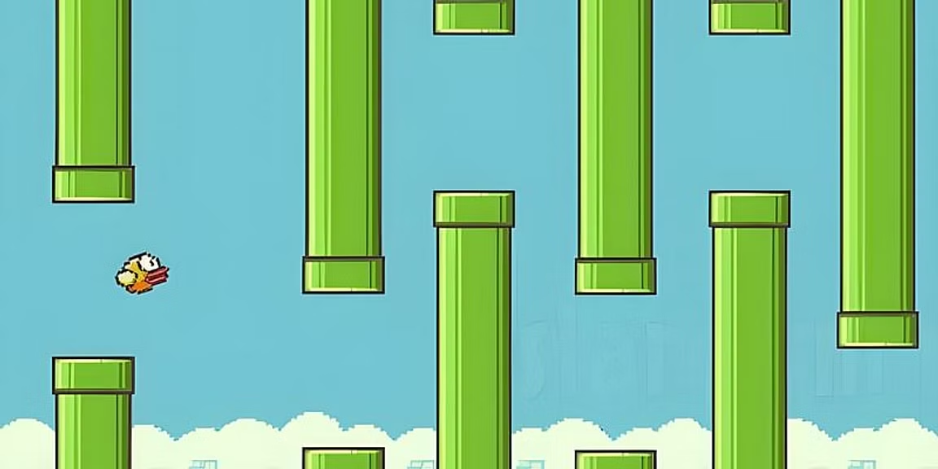
Funcionalidad
Equipo de desarrollo
Entregable
Tipos de videojuegos
Juego de habilidad
Son aquellos que se centran en la destreza física y la coordinación del jugador para superar desafíos en el juego. Estos juegos requieren reflejos rápidos, precisión y a menudo, la capacidad de realizar movimientos precisos en situaciones de alta velocidad o presión.
Ejemplos en Python Arcade
https://github.com/thecodeah/space-typer
https://github.com/iJohnMaged/FlapPy-Bird

Slide 18
GRACIAS
¿Preguntas?
CONTACTO:
Luis Alejandro Mongua López
lamongual@unal.edu.co
Manuel Alejandro Peña Vargas
mapenav@unal.edu.co
Imágenes extraídas y adaptadas de:
https://thenounproject.com/
https://freepik.es/

